Slide 1
Etnicità
IDENTITà ETNICA confini

Slide 2
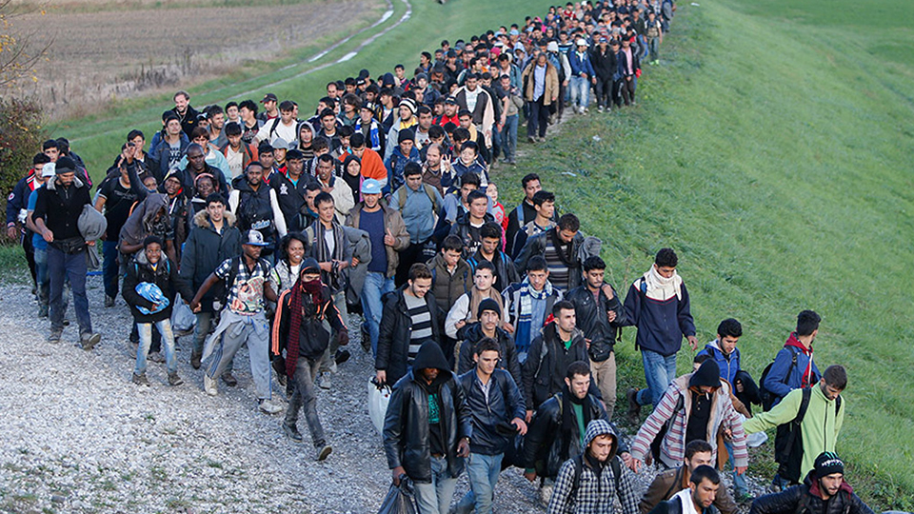
‘CRISI’ MIGRATORIA?

Slide 3
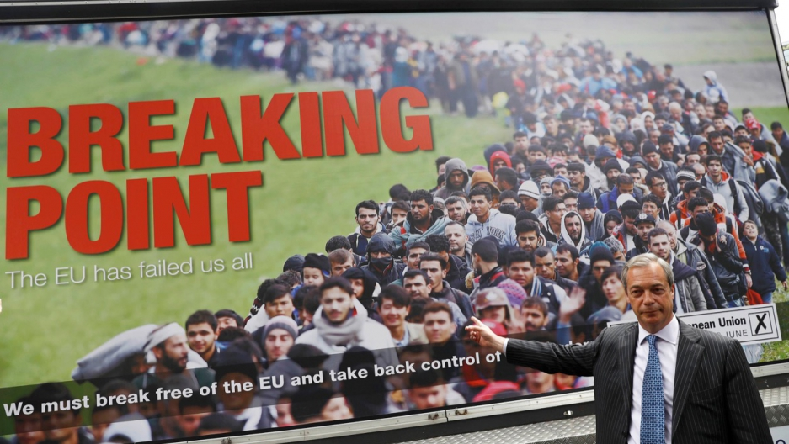

Slide 4
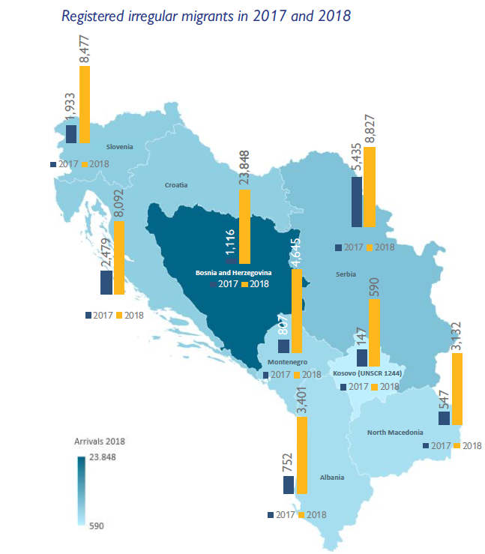
Transiti
“irregolari”
Mobilità bloccata
Spazi liminali
Push back
Network

Slide 5
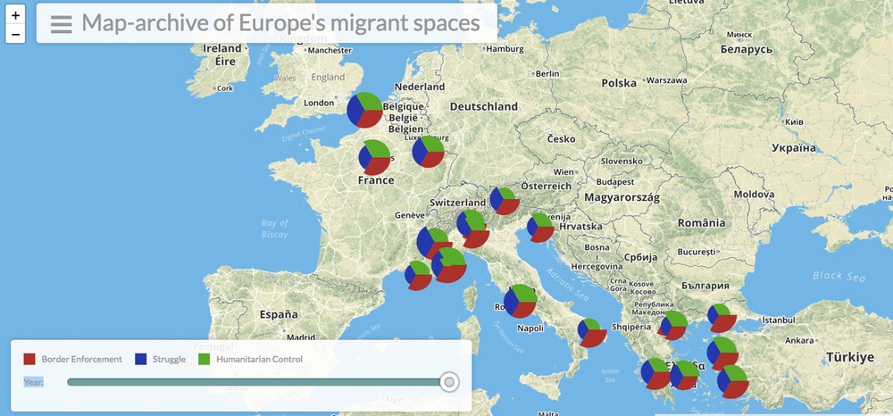

Slide 6
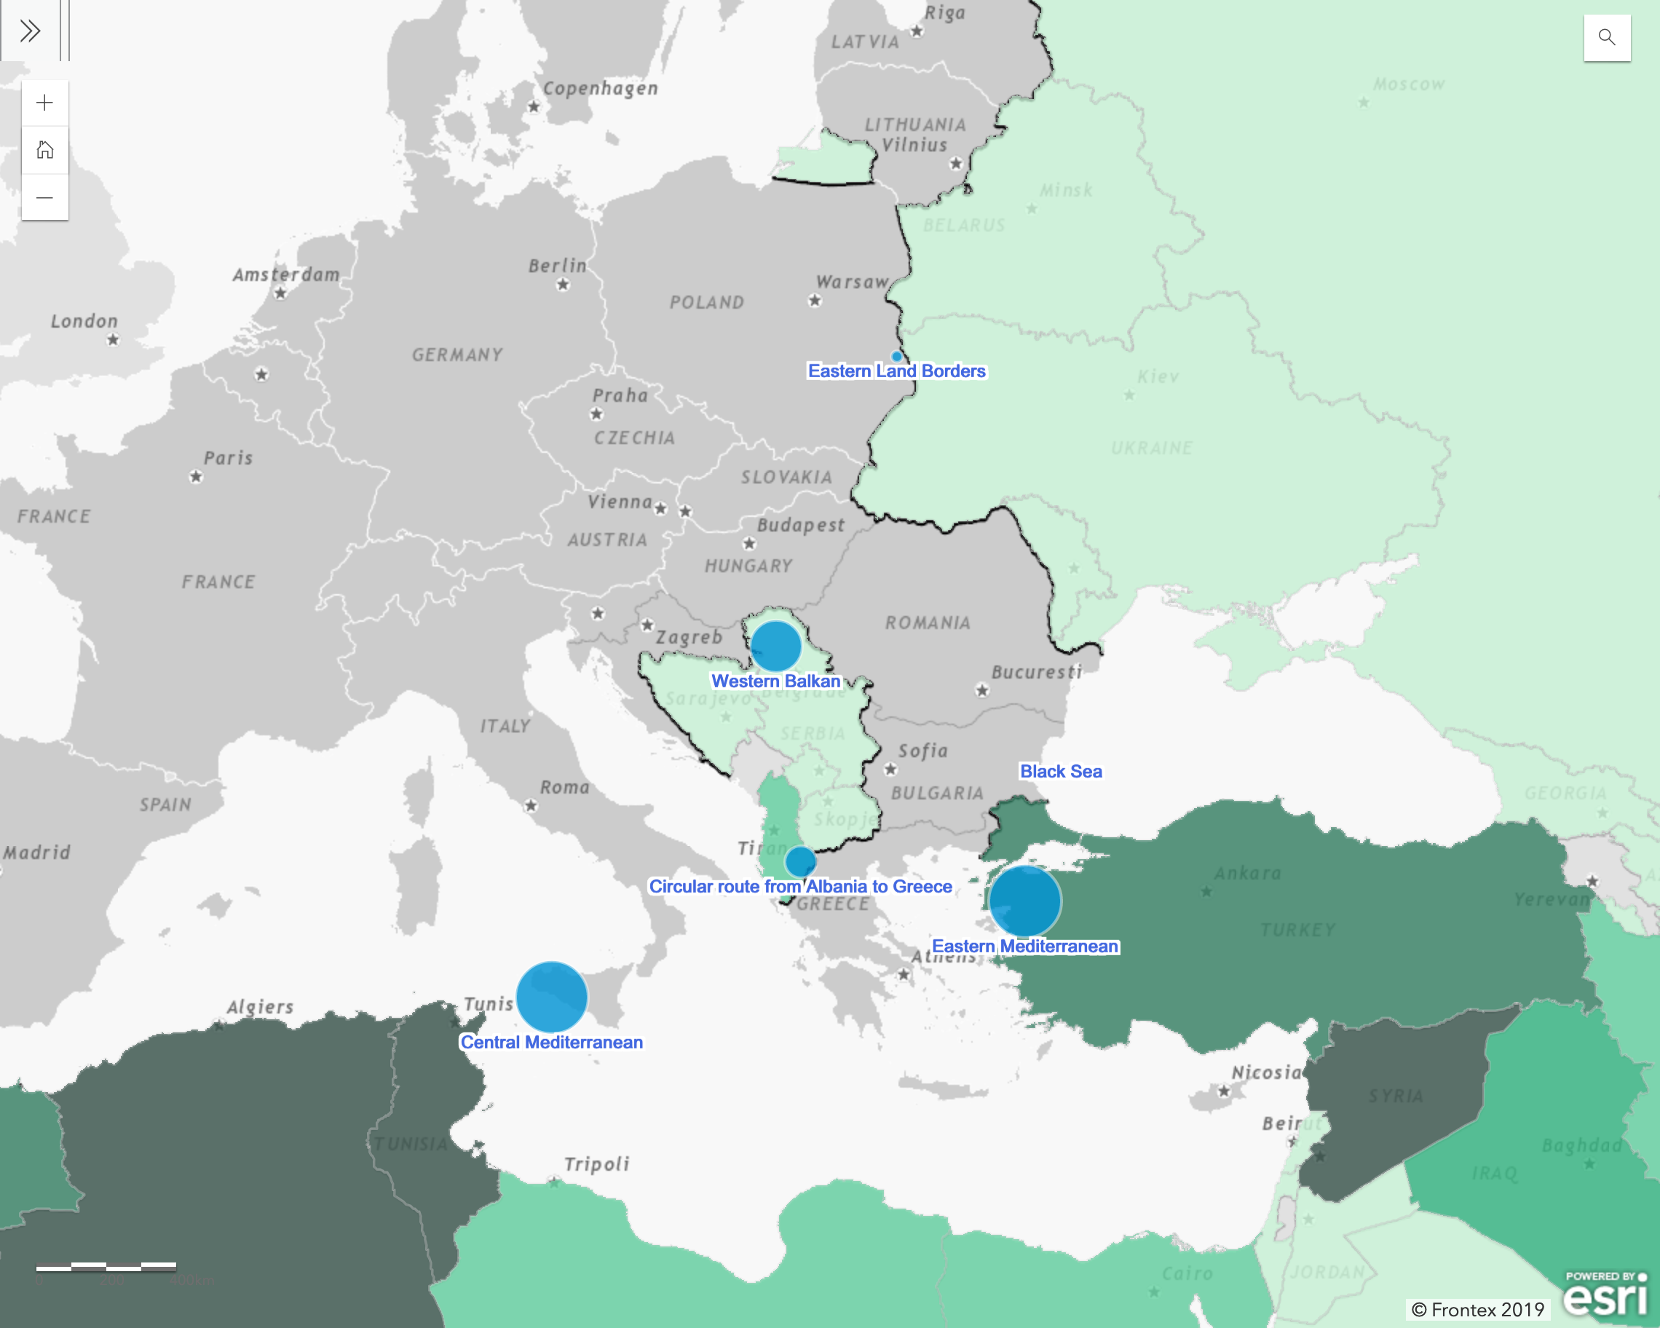

Slide 7
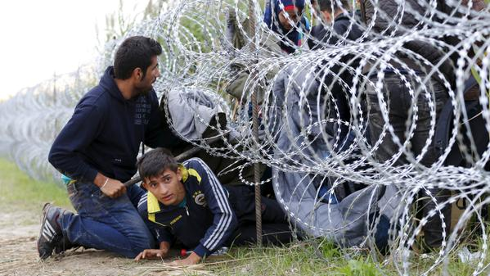
Confini Europa: concreti e simbolici

Slide 8
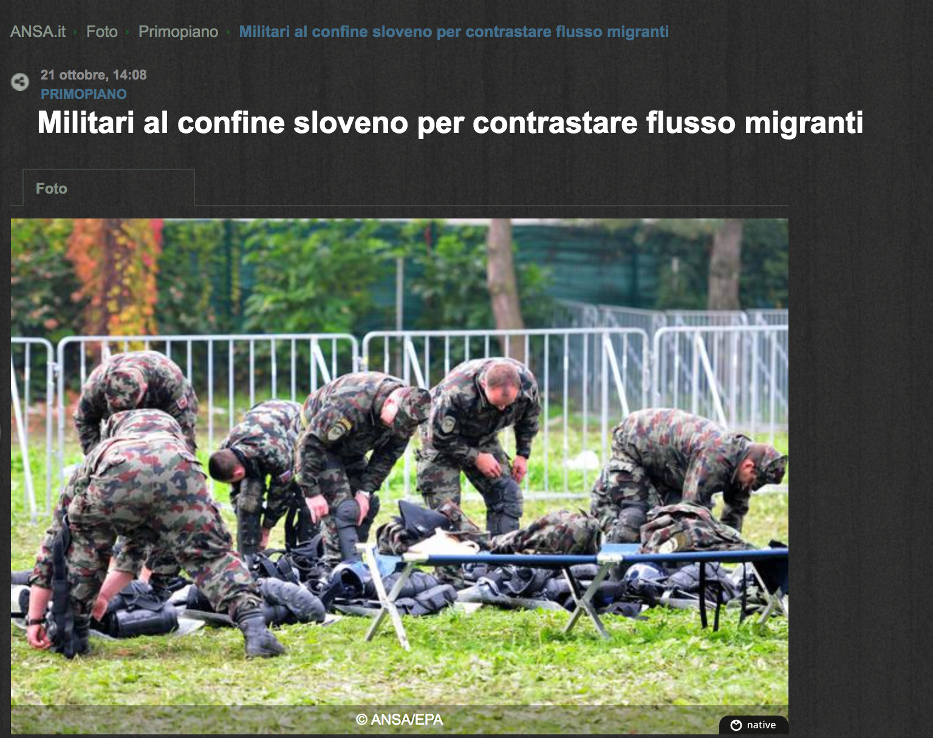

Slide 9
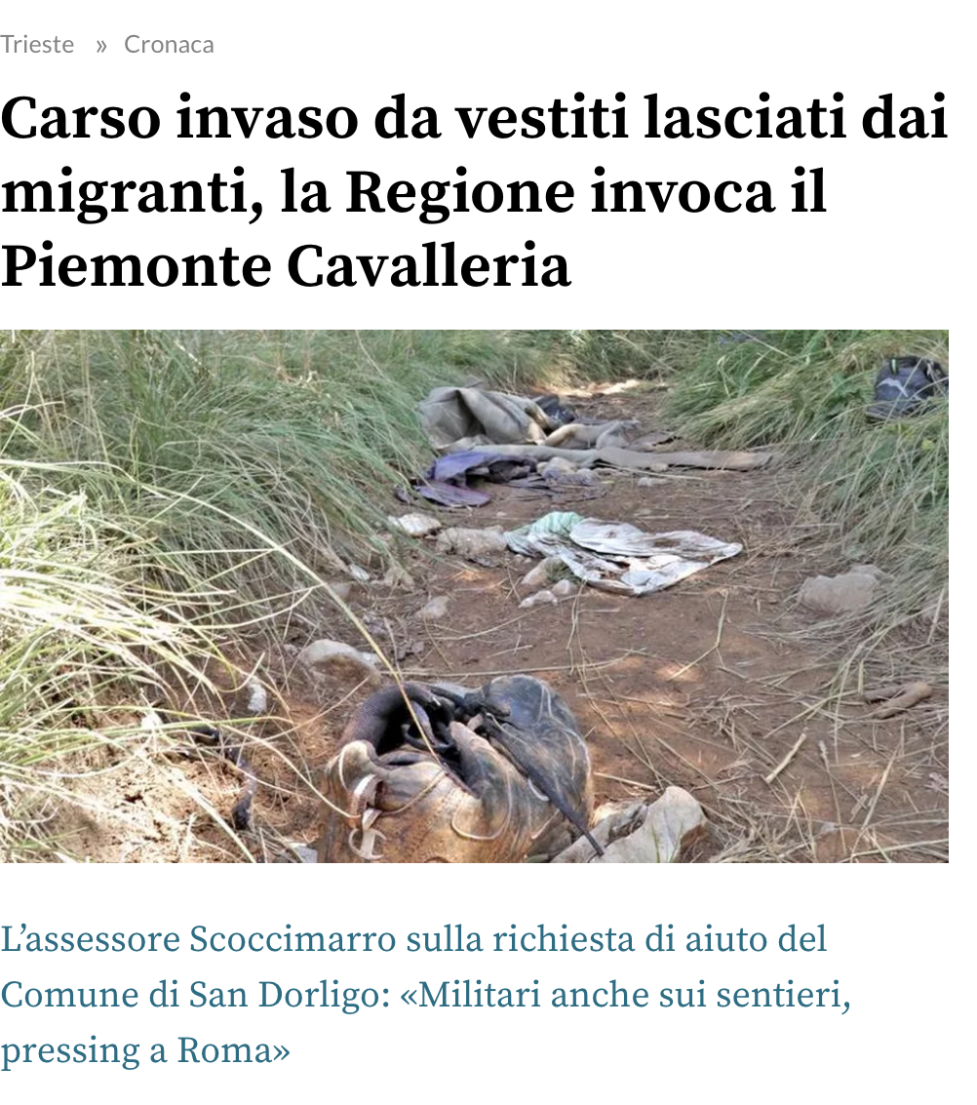
VISIBILITA’ DEI
CORPI IN TRANSITO
MOBILITA’
ANCORAGGI
PRESIDI UMANITARI

Slide 10
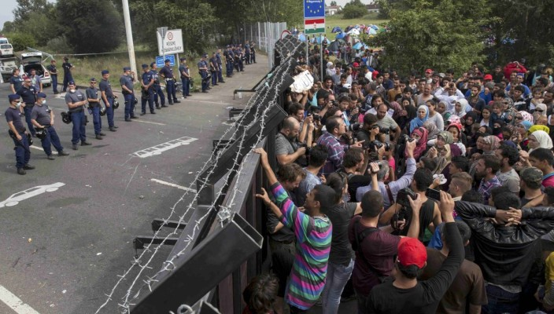
Real-frontiers-for-refugees
Migrazioni di TRANSITO (A. MASSA in Riccio 2014: 35)
«Sotto l’etichetta transit migration c’è il ruolo solto dalle politiche migratorie europee non solo nella GESTIONE ma anche nella PRODUZIONE di tali realtà e del discorso scientifico sviluppato attorno a esse»

Slide 11
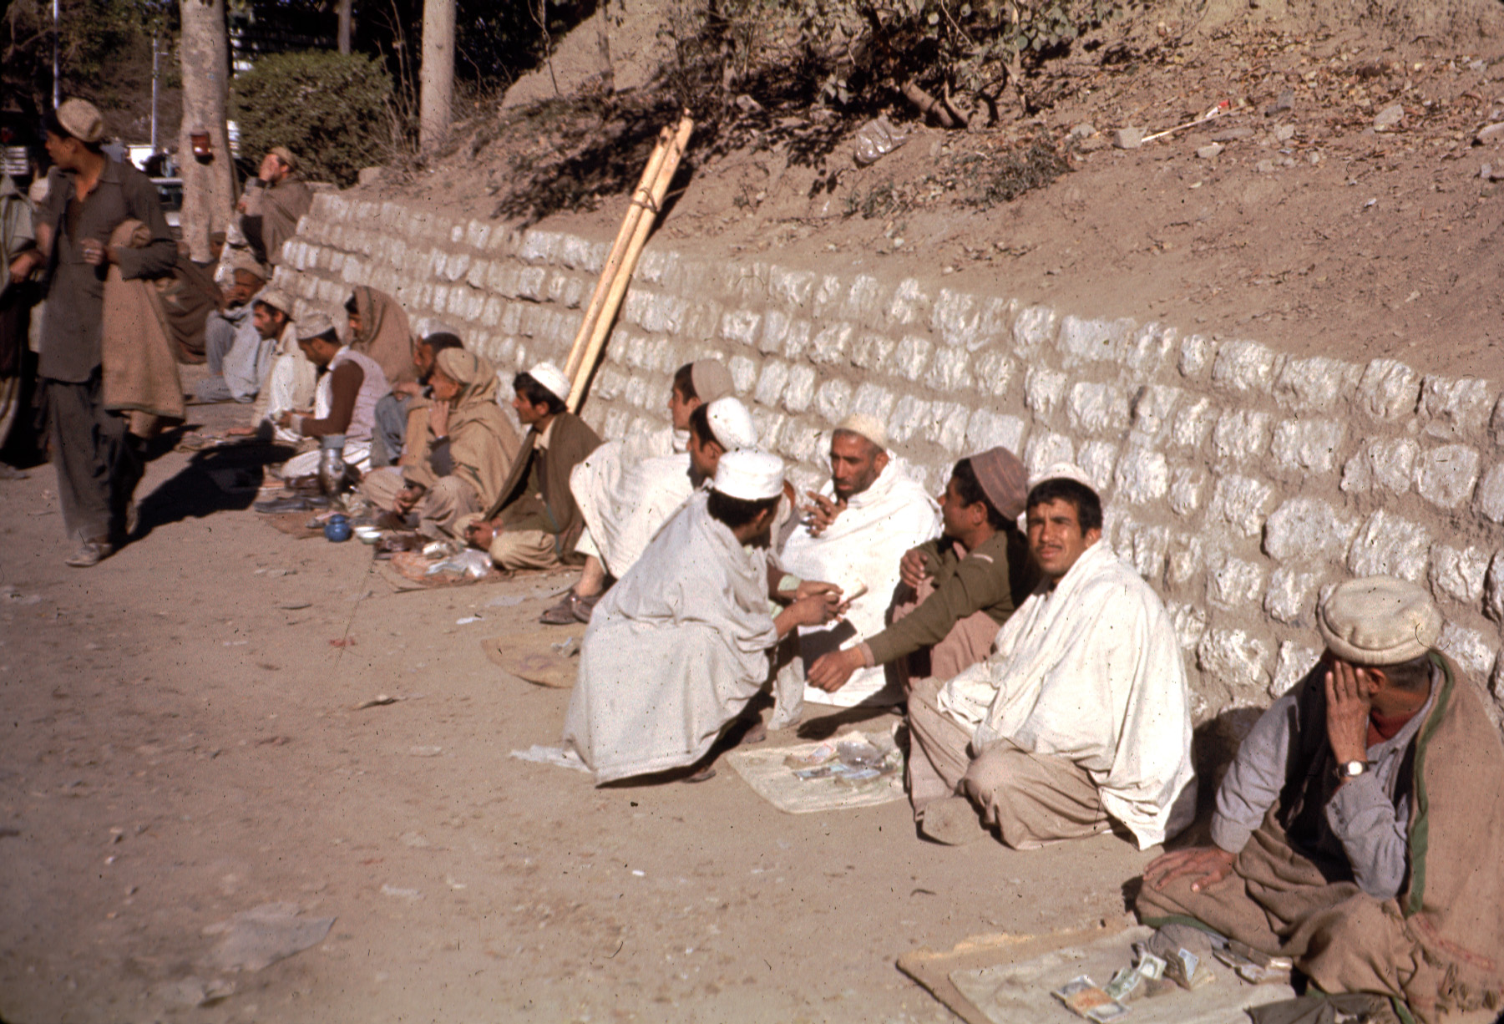

Border ≠ boundaries
Brambilla in Riccio: 45
«Frontiera come processo socio-spaziale»
Processi Liminalità (in_between)
(IM)Mobilità Reti sociali
Agency Status

Slide 12
prospettiva dinamica e interazionale
& confine etnico (F. Barth)
Norme sociali introiettate
Scelte strategiche
Nuovo standard comportamentale
Modello dinamico generativo
- border, liminalità (communitas) (V. Turner)
- Etnicità come processo multi-dimensionale
- Interdipendenza dei gruppi etnici

Slide 13

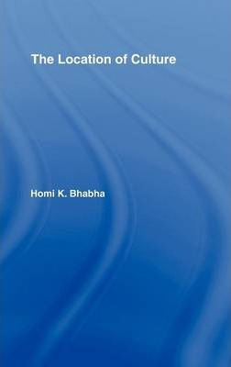

“In between”
Bhabha 1994 Postcolonial
Anzaldua 1987 Gender
ROOTS
ROUTES

Slide 14


Van Gennep 1909 – Liminality
Turner 1967 – Communitas
Frontiere come
-mezzo di esclusione e divisione ma anche di contatto e scambio
-luoghi creativi

Slide 15
«I confini etnici rimangono visibili, ma significati e forme culturali li attraversano. […]
Sembrerebbe di poter dire che, alla fine del ventesimo secolo, e nel corso del ventunesimo, è con la comprensione del flusso dell’ecumene globale che possiamo meglio provare a dare un senso all’homo sapiens» (Hannerz, La complessità culturale, 1998: 346).
mobilità
transnazionalismo
diaspora
frontiere
confini
in between
territori
Etnografia multisituata
reti

Slide 16
Frontiere e confini
PROCESSI DI B/ORDERING /OTHERING
Le migrazioni mettono in discussione i confini nazionali, ma continuano a esserne regolate
Nazionalismo metodologico
Sistemi di inclusione differenziale (Fassin) e ‘razzializzazione’ degli immigrati
Ripensare la governance globale (cittadinanza, lavoro, spazio, mobilità ecc.)

Slide 17
Confini europei
Crisi migratoria?
17

Slide 18
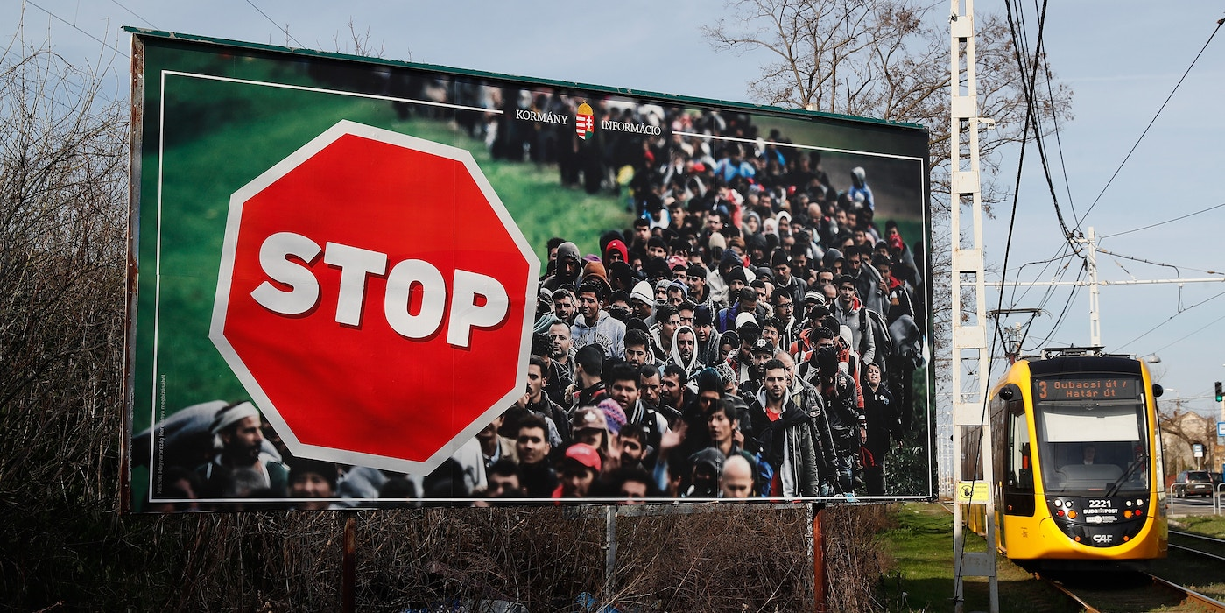
Sprovincializzare l’Europa

Slide 19
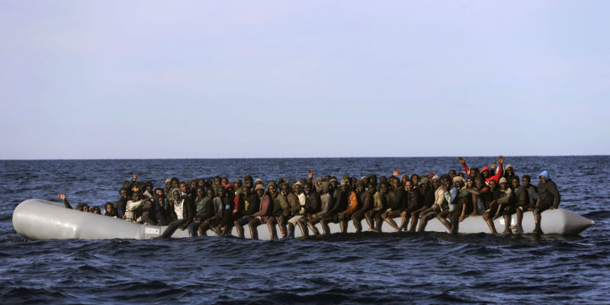
Emergenza straordinaria
19

Slide 20
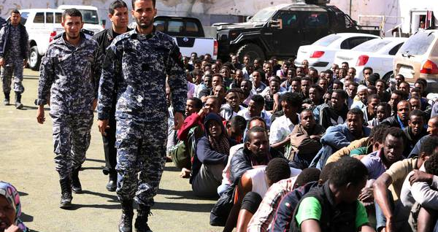
Militarizzazione
20

Slide 21
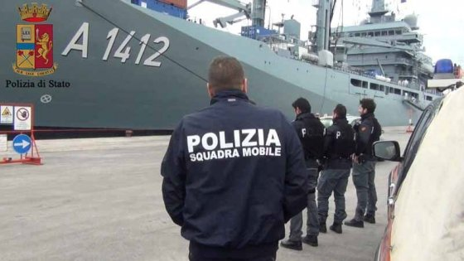
Allarme invasione
21

Slide 22
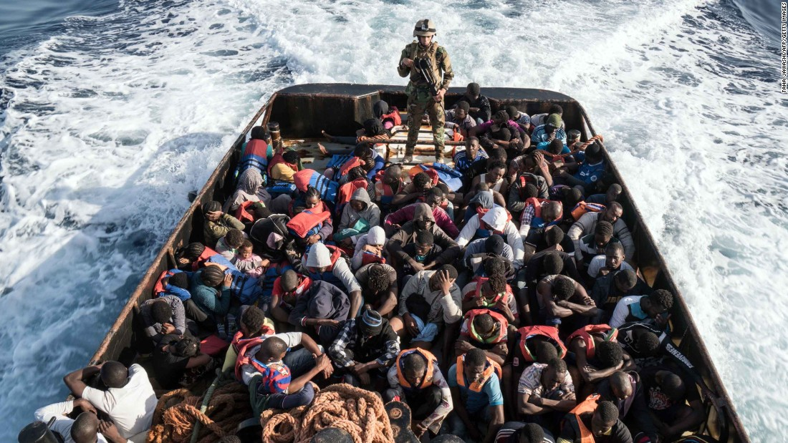
Spettacolarizzazione
22

Slide 23
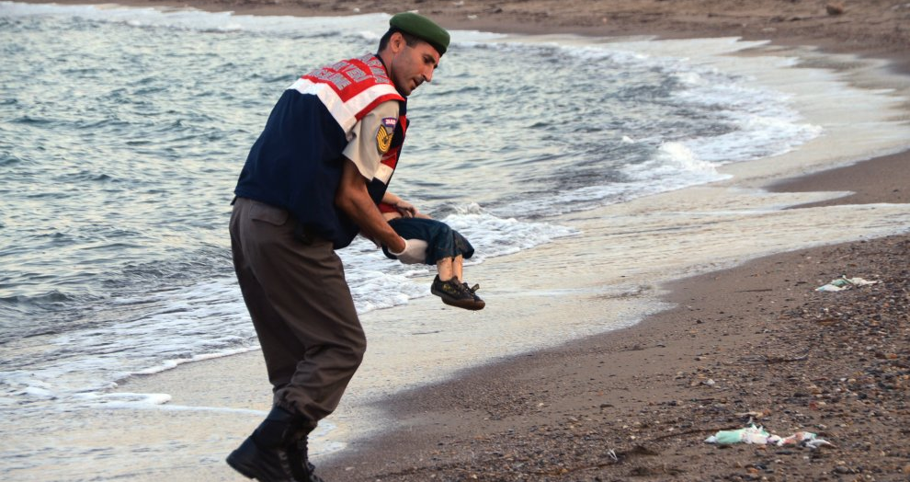
Emotività
23

Slide 24
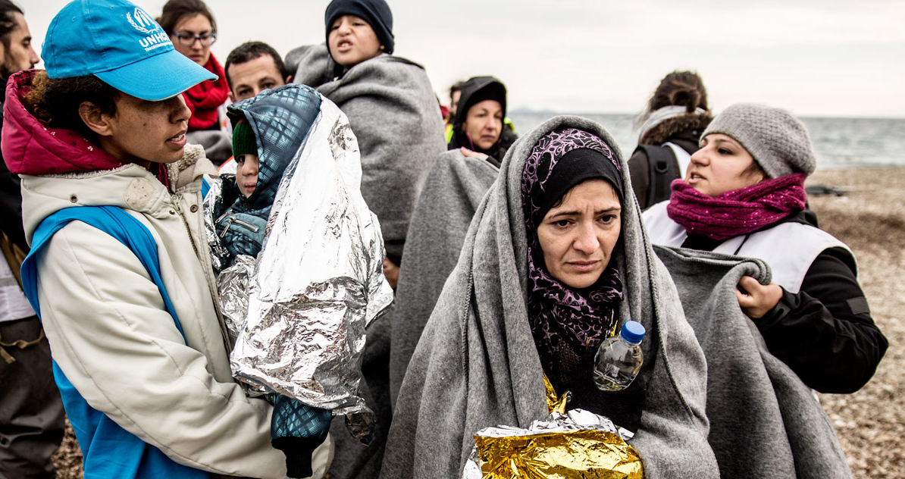
Vittimizzazione
24

Slide 25
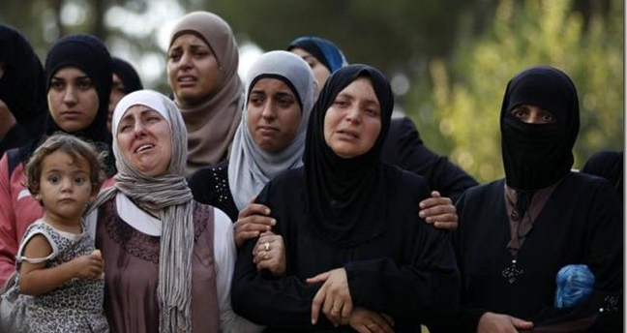
Stereotipi
25

Slide 26
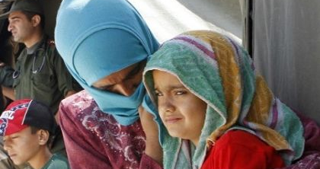
Passività
26

Slide 27
CATEGORIZZAZIONI
Crisi ed emergenza umanitaria
Sospensione dei diritti
Militarizzazione
Vittimizzazione
Passività
Peso
➔Conflitto fra diverse precarietà
27

Slide 28
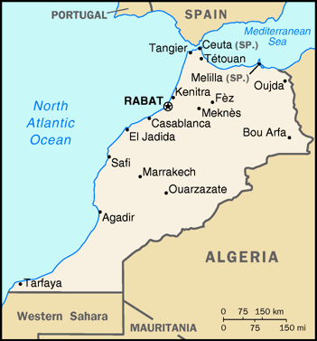
Esternalizzazione dei confini UE
The Land between

Slide 29
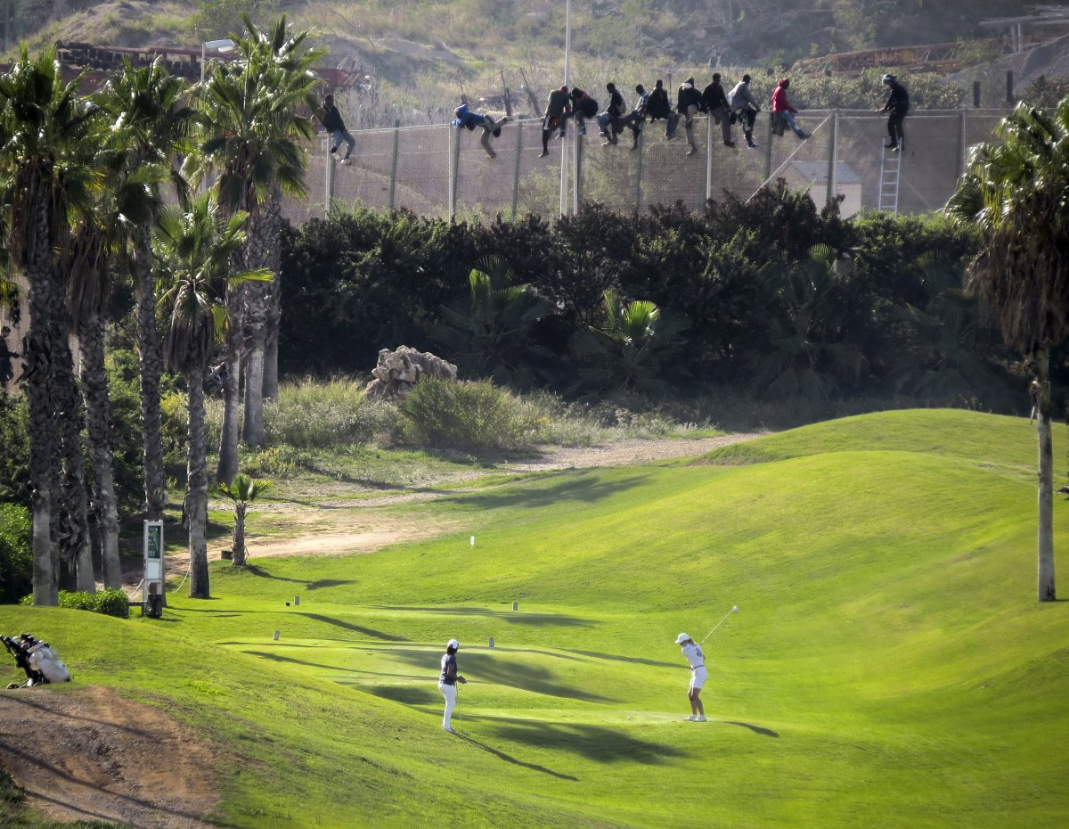
Transit Migration Melilla

Slide 30
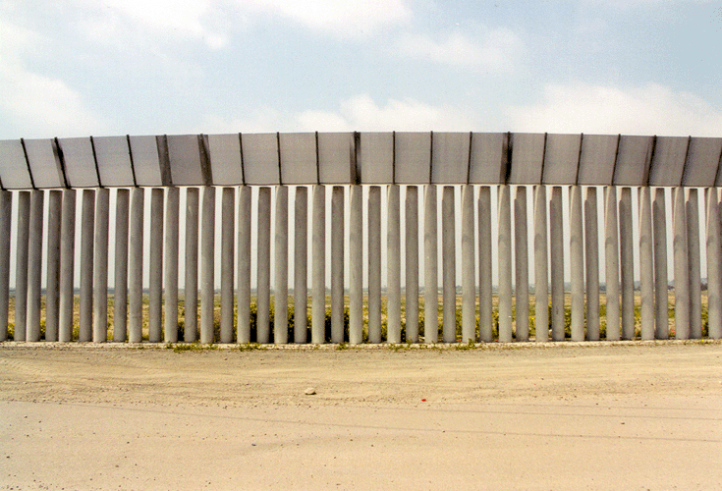
INCLUSIONE DIFFERENZIALE (De Genova; Mezzadra; Fassin)

Slide 31
Migrazioni di transito
Limiti della triade origine/transito/approdo
Attraverso il movimento i migranti non solo trasportano ma producono significati simbolici, relazioni sociali, (ri)costruiscono percorsi migratori, appartenenze e comunità di riferimento
Transito come forma di socializzazione e soggettivazione
Luoghi e culture articolati nella mobilità
Quali politiche (e pratiche) per le migrazioni di transito?

Slide 32
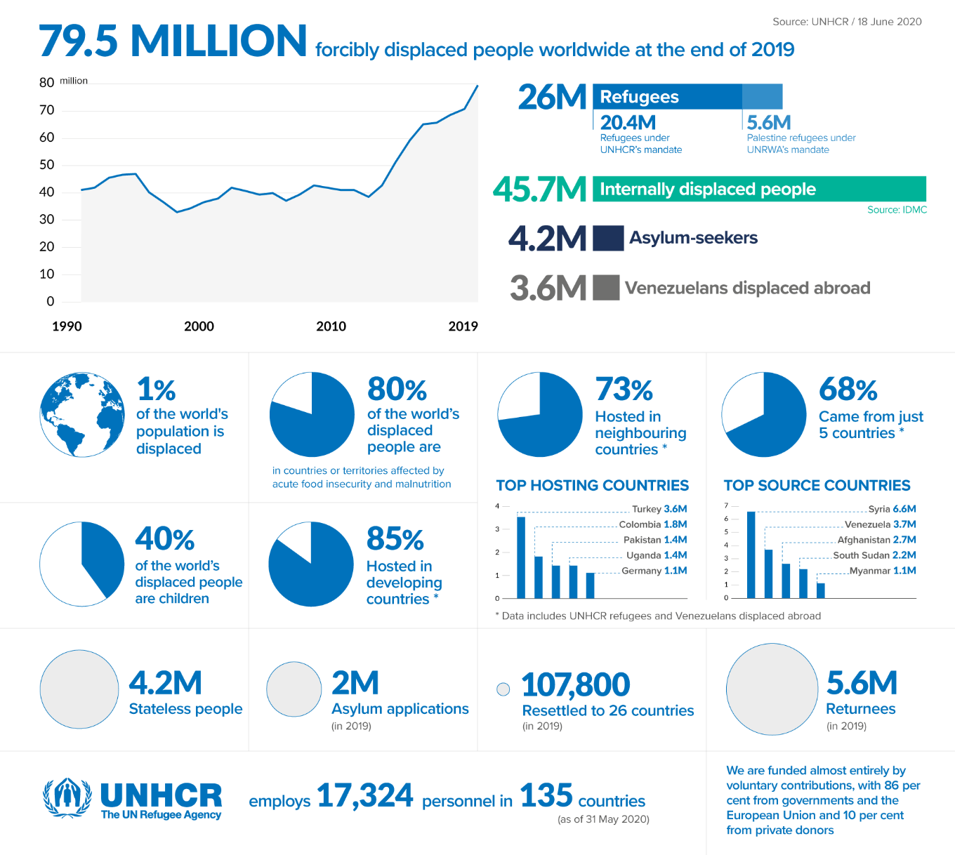
Displaced people
Mediterraneo_Map

Slide 33
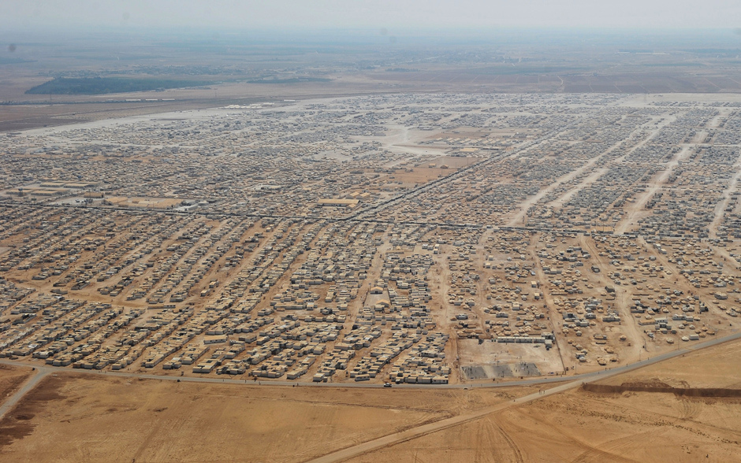
Giordania, Il Campo profughi Zaatari – Siria Libano

Slide 34
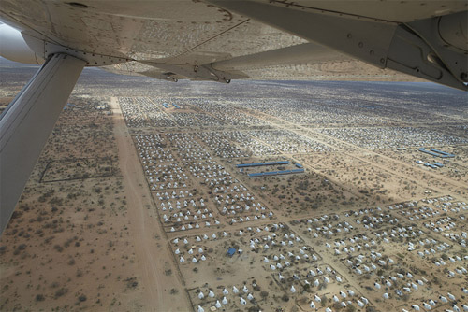
Campo di Dadaab (Kenya)

Slide 35
Refugees Studies: care, cure, control
Confinamento spaziale prolungato e segregazione spaziale
De-soggettivazione tramite prassi assistenziale
Costruzione sociale del rifugiato, assoggettamento (butler)
Disempowerment: dipendenza, infantilizzazione, medicalizzazione, nuda vita zoe/bios (agamben)
CPT*, CIE* (identificazione, esplusione) / CPT (permanenza temporanea/ CARA (accoglienza richiedenti asilo) CPSA (primo soccorso, accoglienza straordinaria) SPRAR (sistema protezione rifugiati richiedenti asilo) CPR* (permanenza e rimpatrio)
Campo come dispositivo di potere

